Slide 1
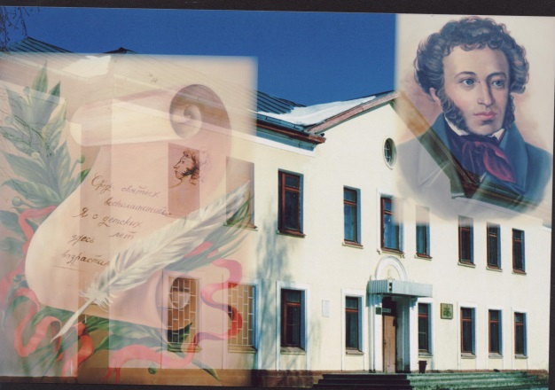
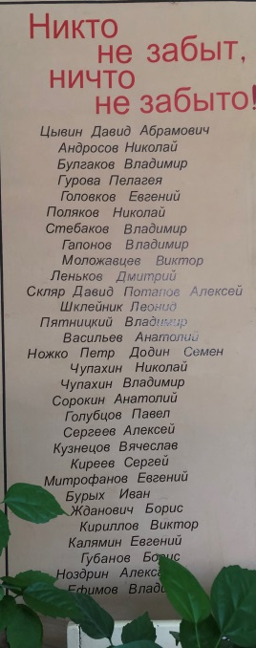
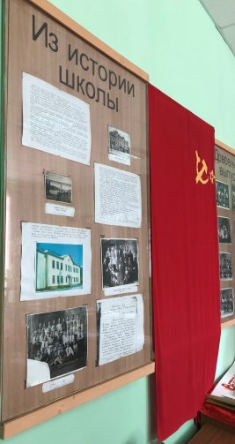
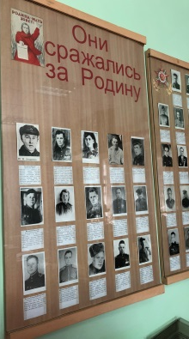
Музей школы №3 г.Орла
Artifact 1.2
Artifact 1.4
Вехи биографии
Вехи истории
Экспонаты музея
Герои нашей школы
Notes:
Entry plus 3 other rooms. 16 artifacts total

Slide 2
Вехи биографии
1921 год. Стала школой второй ступени . Введены специальности: сельскохозяйственная педагогическая
физико-математическая
1933 год. Присвоено звание «Образцово-показательная школа»
1943 год. Здание школы взорвано фашистами при отступлении1953 год. Школа N 3 вновь построена в Железнодорожном районе г.Орла.
1919 год.
В Орле открыта начальная школа № 3
1937 год. 100 лет со дня смерти А.С.Пушкина. Школе присвоено имя великого поэта.
1940 год. Финская война. В школе располагается военный госпиталь. Занятия переносятся в школу N 7.
Начало просмотра

Slide 3
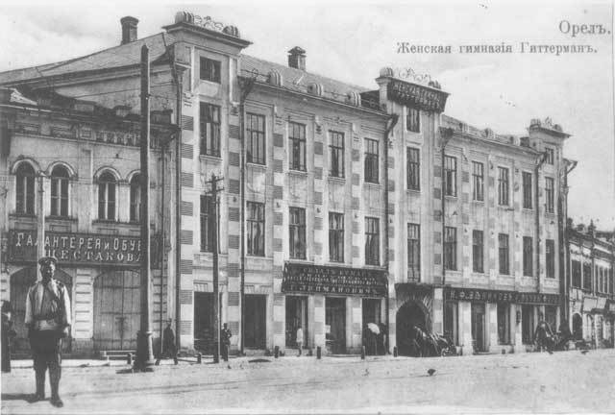
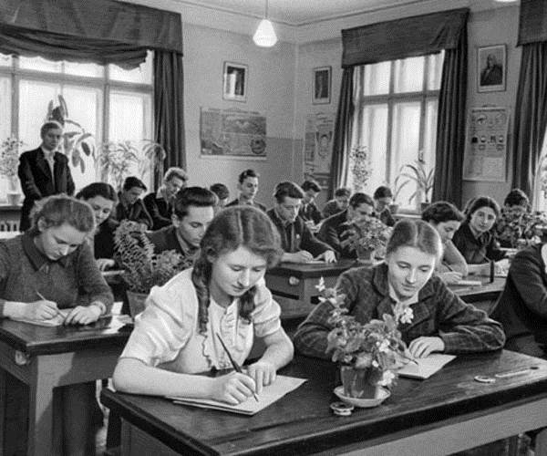
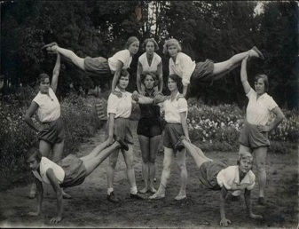
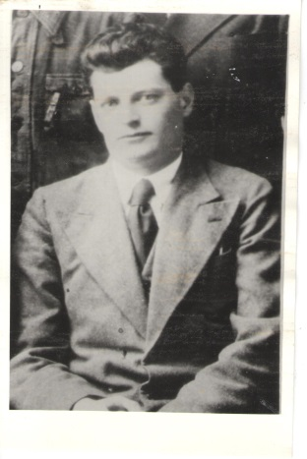
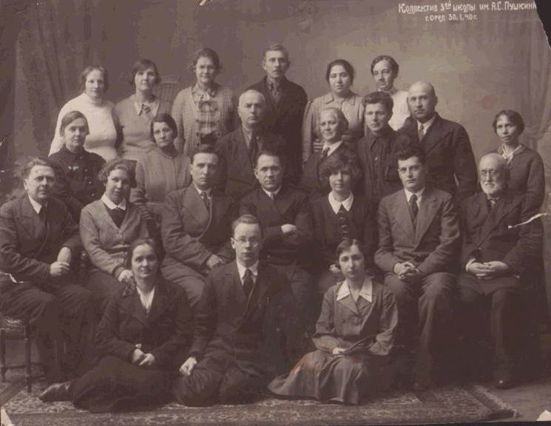
Вехи истории
Здание бывшей гимназии Гиттерман (позднее Советской школы №3 им. А. С. Пушкина), находилось на улице Московской, сейчас ул. Московская, 14.
Цывин Давид Абрамович стал директором школы в 1940г
Учителя школы №3
Продолжение просмотра

Slide 4
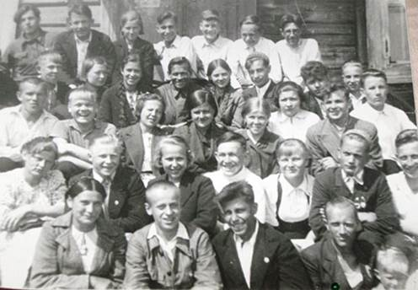
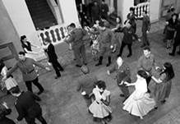
1941 год
А десятому классу1941 года врезался в память выпускной вечер. Кружились в вальсе пары, кружилась голова от счастья, что грядет вот-вот, от просторов жизни, открывающихся за школьным порогом.
Insert artifact here
Продолжение просмотра

Slide 5
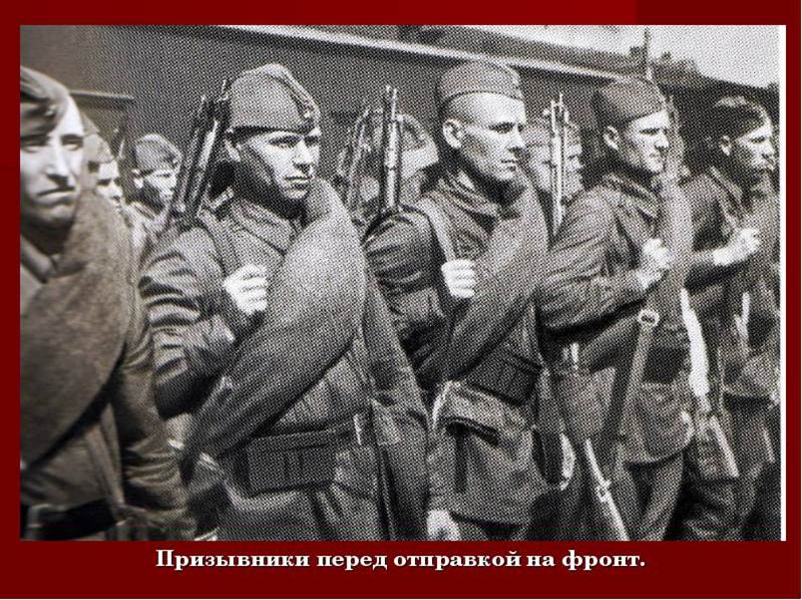
Завтра была ВОЙНА…
Из мальчиков- выпускников
нашей школы 1941 года
почти никто не вернулся
домой….
Начало просмотра

Slide 6
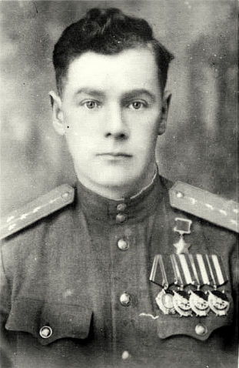
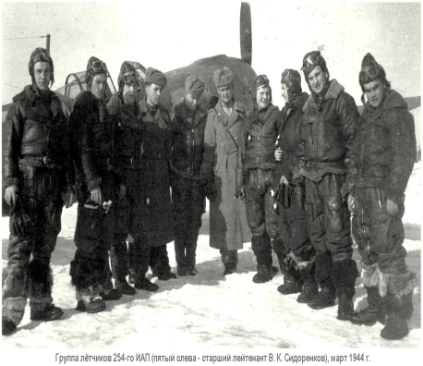
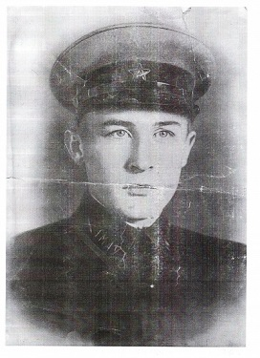
Герои нашей школы
Цывин Давид Абрамович – директор школы Погиб под Москвой в 1941 году.
Герой Советского Союза Василий Кузьмич Сидоренков, учитель труда, летчик-истребитель, лично сбил десятки фашистских самолетов.
Artifact 4.1
Artifact 4.4
Герой Советского Союза Василий Кузьмич Сидоренков, учитель труда, летчик-истребитель, лично сбил десятки фашистских самолетов.
Герой Советского Союза Николай Никитович Андросов,
выпускник 1939 года. Погиб в 45-м под Варшавой.
Продолжение просмотра

Slide 7
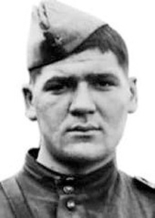
Герои нашей школы
5 августа 1963 года вместе с маршалом Советского Союза И. Х. Баграмяном в присутствии участников Орловской битвы и многих горожан в городе Орле в сквере Танкистов перед памятником зажёг Вечный огонь.
Продолжение просмотра
Михаил Матвеевич Бычков, выпускник 1941года, пулеметчик, дошел до Берлина, награжден тремя орденами Славы.

Slide 8
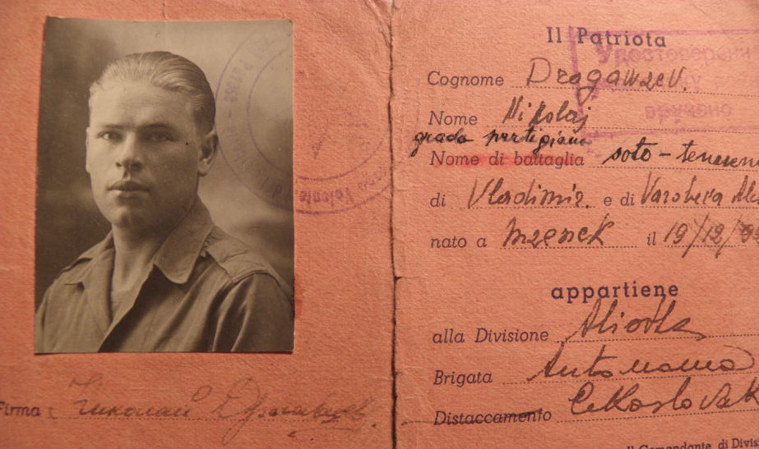
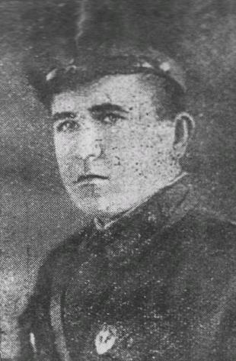
Герои нашей школы
Николай Владимирович Драгавцев,
окончил 8 классов
в 1941 году,
был взят немцами
в плен, бежал,
участник чехословацкого
и итальянского Сопротивления,
кавалер Звезды Гарибальди, почетный гражданин
Италии и Чехии.
Владимир Стефанович Булгаков, выпускник 1939 года, подпольщик группы Сечкина. Был Схвачен и зверски замучен гестаповцами.
Продолжение просмотра

Slide 9
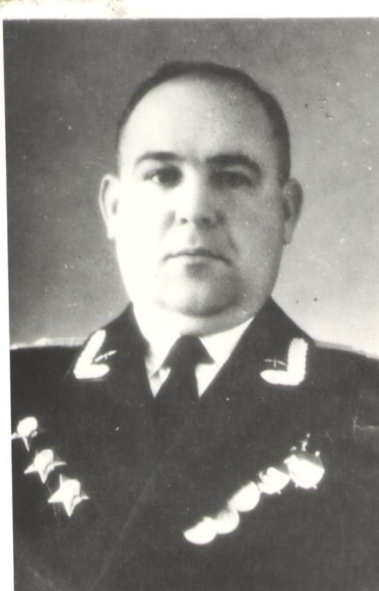
Герои нашей школы
Чекмарев Юрий, окончил 7 классов в 1941 году. Воевал 1942 – 1945 гг.
Участник двух парадов Победы.
Замарашкин Виктор, выпускник 1936 г. Летчик-истребитель. Воевал 1941 -1945 гг.
Продолжение просмотра

Slide 10
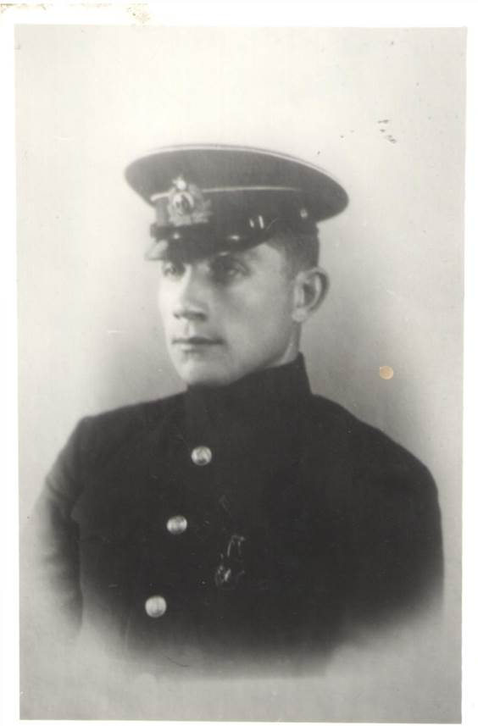
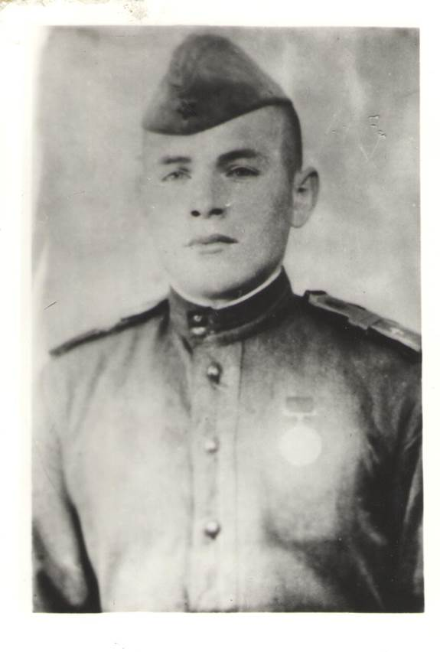
Герои нашей школы
Макаров Леонид, выпускник 1936 г. Воевал 1941 – 1945 гг. Бригада морской пехоты.
Ильин Валерий, выпускник 1940 г. Воевал 1942-1943 гг. Летчик пикирующего бомбардировщика.
Продолжение просмотра

Slide 11
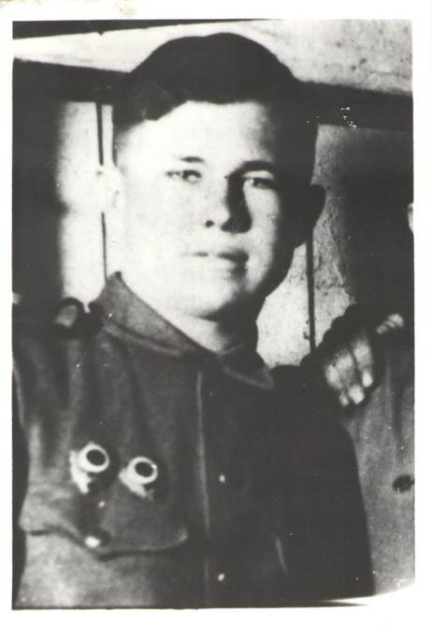
Герои нашей школы
Финкельштейн Семен, окончил 8 классов 1941 г. Воевал 1943 – 1945 гг.
Пятницкий Владимир, выпускник 1941 г. Освобождал он Псковскую область, очищал от фашистской нечисти дорогие заповедные пушкинские места: Святогорский монастырь, Пушкинские горы.
Продолжение просмотра

Slide 12
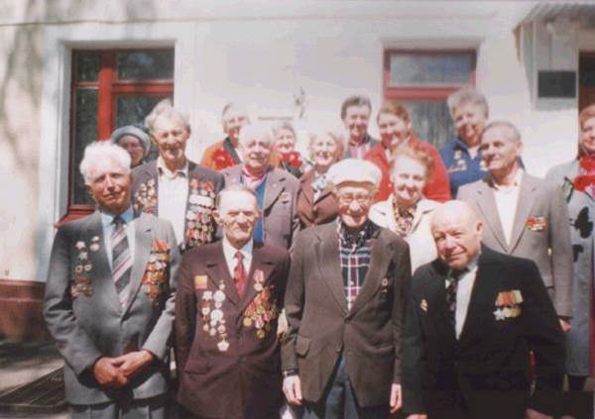
Память о них будет жить вечно в наших сердцах…
Встреча
ветеранов
в школе №3
Image acquired at:
Place URL here
Начало просмотра

Slide 13
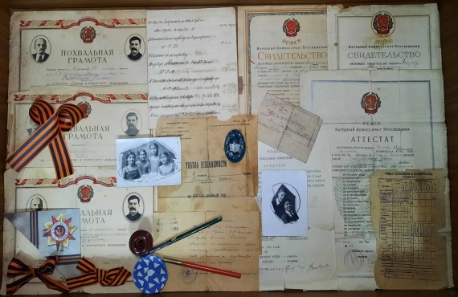
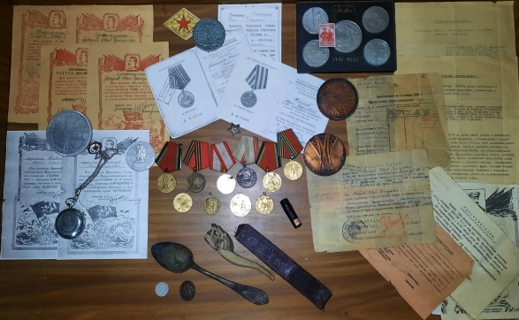
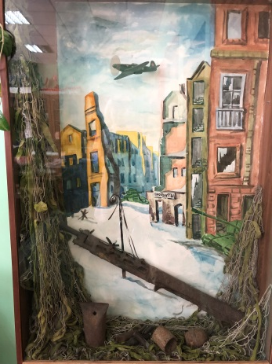
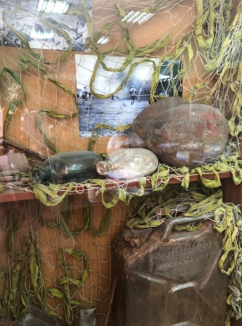
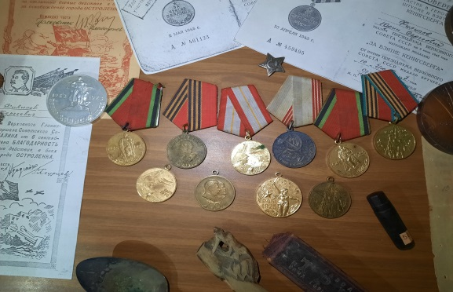
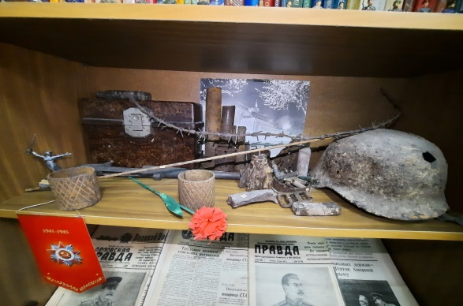
Экспонаты музея
Панорама оккупированного Орла
Панорама оккупированного Орла
Продолжение просмотра

Slide 14
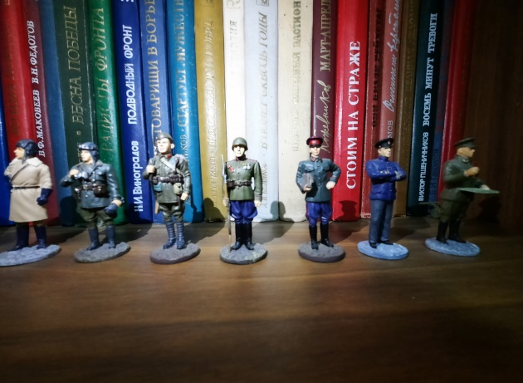
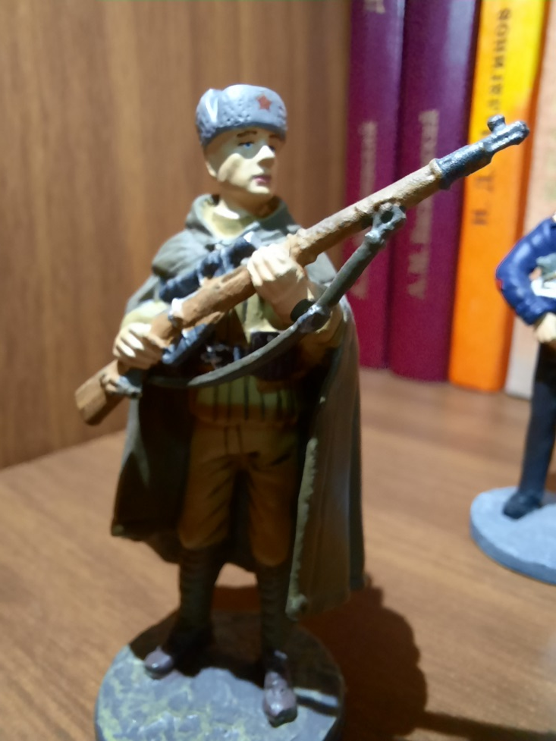
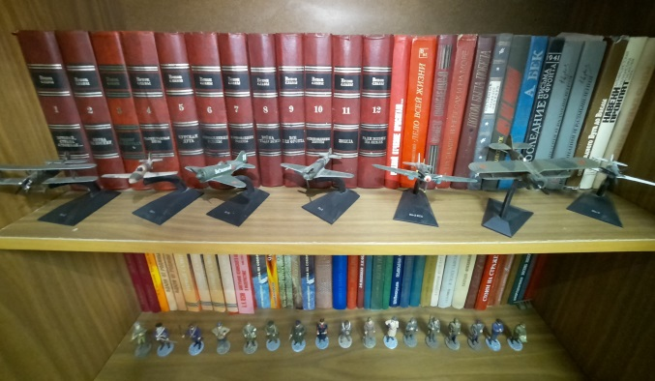
Экспонаты музея
Продолжение просмотра

Slide 15
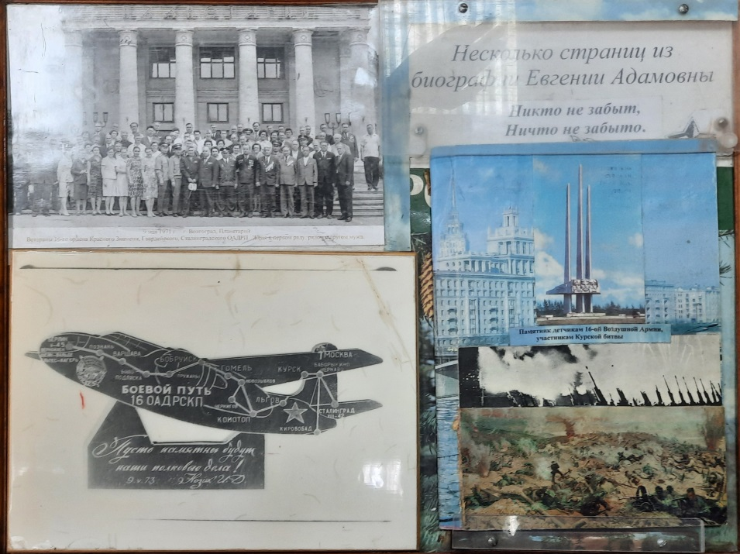
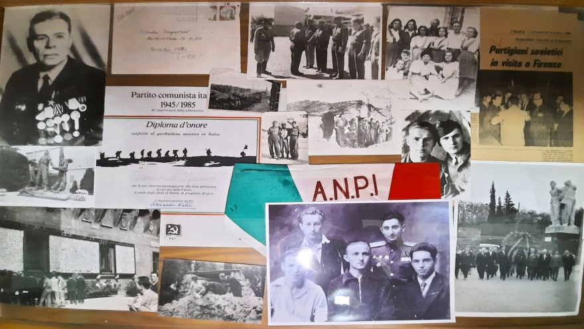
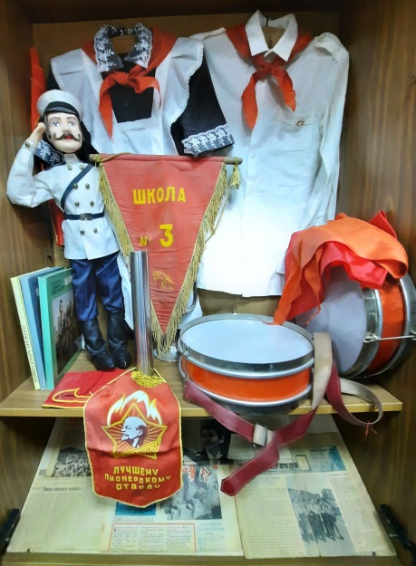
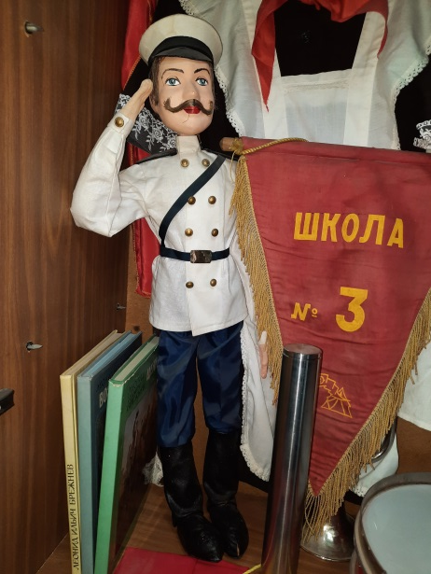
Экспонаты музея
Начало просмотра

